Slide 1
1）页面部分
页面内容是否完整
在不同分辨率下页面是否存在
在调整浏览器窗口大小，屏幕刷新是否正确

Slide 2
2：页面字段部分
页面元素是否全部都列出来。
元素是否存在
基本功能是否实现
页面的元素容错性是否存在和正确

Slide 3
3：功能部分
数据增删改查是否正确
增删改是否对其他功能有影响
如果影响其他模块，是否做出正确的响应

Slide 4
4：提示信息 是否合理
成功，失败提示
危险操作，重要操作的提示
返回页面，提示后显示的页面

Slide 5
5：容错性
为空，非空
唯一性
格式，
特殊字符
字长，数字，金额，日期

Slide 6
6.权限部分
功能权限（指定用户使用那些功能）
数据权限（指定用户可以出来那些数据）

Slide 7
7：键盘操作
Tab键的使用
Enter键的使用
系统设定的快捷键使用
上下键的使用

Slide 8
8.其他事项
完整性
易用性
一致性
兼容性
稳定性
可扩展性

Slide 9
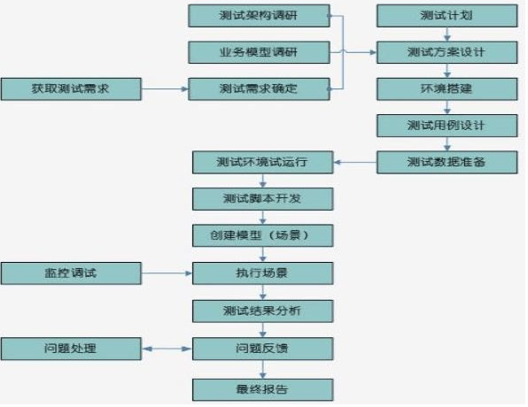
9.系统性能测试

